Slide 1
Shapley values
Juan David Martínez
jdmartinev@eafit.edu.co

Slide 2
Agenda
ML interpretable
SHapley Additive exPlanations

Slide 3
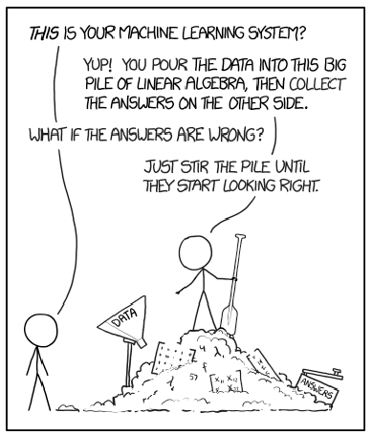
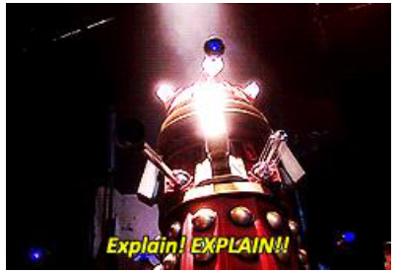
Estado actual de ML

Slide 4
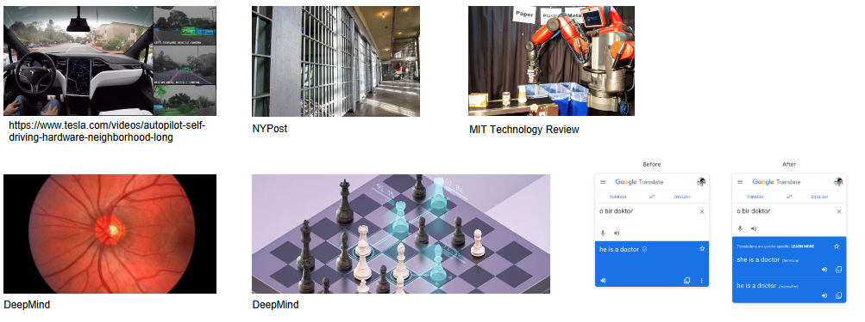
Usos

Slide 5
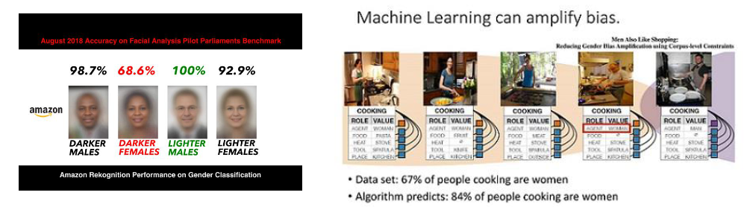
Problemas
Sesgos de los algoritmos
https://medium.com/@Joy.Buolamwini/response-racial-and-gender-bias-in-amazon-rekognition-
commercial-ai-system-for-analyzing-faces-
a289222eeced
https://www.infoq.com/presentations/unconscious-
bias-machine-learning/

Slide 6
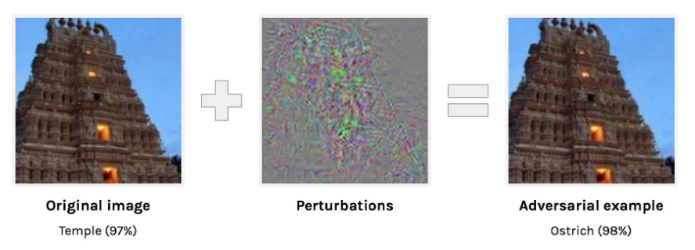
Problemas
Ejemplos adversarios

Slide 7
ML interpretable
Tenemos varios problemas:
No confiamos en los modelos
No sabemos qué pasa en casos extremos
Los errores pueden ser costosos/nocivos
¿Los modelos cometen errores similares a los de los humanos?
¿Cómo cambiamos el modelo si no da los resultados esperados?
Una forma de lidiar con estos problemas es a través de la interpretabilidad

Slide 9
ML interpretable
¿Por qué árboles de decisión?
A pesar de que las redes neuronales han hecho avanzar áreas como visión por computador, procesamiento de lenguaje natural, procesamiento de audio, entre muchas otras, cuando tenemos datos tabulares, los modelos basados en árboles son la mejor opción.
En estos casos, los modelos basados en árboles son:
Más rápidos
Más fáciles de ajustar y de evitar el sobre-entrenamiento (usando ensambles)
Más fáciles de entender

